Slide 1
Il teatro barocco

Slide 2
Doppia prospettiva del teatro barocco:
conservazione di modelli
ostentata contestazione degli stessi
Carattere sperimentale oscillante tra
pedagogia, ideologia e scienza (osservazione e definizione delle leggi che spiegano i fenomeni)
puro piacere ludico, della sorpresa di vedere, della provocazione di sogni e fantasie

Slide 3
Tutto il mondo è teatro
Senso di instabilità e metamorfosi continua allontana l’uomo barocco dall’idea di durevolezza indotta dalle opere classiche
Simbologia del teatro comporta
un’ermeneutica barocca oscillante tra uomini-attori che nascondono fingendo
e
interpreti che si affannano a “disvelare”
A teatro come nella follia si afferma il doppio, il discorso che afferma e nega contemporaneamente

Slide 4
Erasmo da Rotterdam, Elogio della follia (1515), XXIX
Se uno tentasse di strappare la maschera agli attori che sulla scena rappresentano un dramma, mostrando agli spettatori la loro autentica faccia, forse che costui non rovinerebbe lo spettacolo … Di colpo tutto muterebbe aspetto: al posto di una donna un uomo; al posto di un giovane, un vecchio; chi prima era un re, d'improvviso diventa uno schiavo; chi era un Dio, ad un tratto appare un uomo da nulla. Dissipare l'illusione significa togliere senso all'intero dramma. A tenere avvinti gli sguardi degli spettatori è proprio la finzione, il trucco. L'intera vita umana non è altro che uno spettacolo in cui, chi con una maschera, chi con un'altra, ognuno recita la propria parte finché, ad un cenno del capocomico, abbandona la scena. Costui, tuttavia, spesso lo fa recitare in parti diverse, in modo che chi prima si presentava come un re ammantato di porpora, compare poi nei cenci di un povero schiavo. Certo, sono tutte cose immaginarie; ma la commedia umana non consente altro svolgimento.

Slide 5
Il mondo è un gran teatro dove l’uomo partecipa a uno spettacolo di cui non conosce il senso e la conclusione
Il teatro di Shakespeare è il «Globe Theatre» con l’epigrafe:
Totus mundus agit histrionem

Slide 6
Mondo sociale e mondo naturale sono uno spettacolo interpretato e osservato da uomini attori e spettatori
Coscienza della transitorietà, della fuggevolezza, della precarietà dell’esistenza produce un’idea teatrale della vita e dei rapporti tra gli uomini
(…) il mondo è tutto
un palcoscenico, e uomini e donne, tutti sono attori;
hanno proprie uscite e proprie entrate; nella vita
un uomo interpreta più parti.
Shakespeare, As you like it (Come vi piace), 1599

Slide 7
Anche la produzione letteraria, come il poema epico e il romanzo secentesco, riflette questa visione antropologica.
Gli spazi testuali sono spesso concepiti come una scena, organizzata teatralmente, di incontri/scontri, duelli, amori, morte.
La narrazione letteraria diviene metafora della vita e la vita metafora del sogno, attraversando il quale raggiunge il suo contrario, la morte.

Slide 8
Centralità del numero due
Teatro come immagine del mondo nella doppia declinazione di theatrum vitae e theatrum mortis.
Tensione verso i contrari e la loro unione
Scissione e perdita dell’unità originaria (tra uomo e natura, tra figlio e madre, tra ragione e passione, ecc.)

Slide 9
Teatro italiano del Seicento
Recupero e recente valorizzazione negli studi critici.
Assenza di grande personalità autoriali, ma straordinario laboratorio di sperimentazione e specializzazioni nei diversi ambiti:
testi drammatici
arte attoriale
allestimento di spettacoli
scenografia e macchine di scena

Slide 10
Poetica della Contaminazione tra
sacro e profano
tragico e comico
antico e moderno
attore e autore
professionismo e dilettantismo
corte e piazza
Circolazione europea del teatro italiano garantita dai viaggi dei Comici dell’Arte e dalla diffusione dei testi

Slide 11
I luoghi: la piazza
Osmosi tra sogno e realtà, vita come sogno, visione del mondo come teatro di cui la piazza di città è palcoscenico dove tutti sono pubblico e attore.
T. Tasso, Il Gianluca, ovvero delle maschere:

Slide 12
Immagine tassiana ben esemplifica la percezione mondo/teatro del Seicento e il valore sostitutivo della rappresentazione
Vedere ed essere visti
Passaggio effimero sia nel palcoscenico sia nella vita terrena
La scena chiusa e controllata dei teatri e delle corti, e la scena aperta della piazza e della festa sono due manifestazioni che procedono parallelamente

Slide 13
Tommaso Garzoni, La piazza universale di tutte le professioni del mondo (1585)
De' formatori di spettacoli in genere, e de' ceretani o ciurmatori massime.
Ma chi vuol raccontare minutamente tutti i modi e tutte le maniere che adoprano i cerretani per far bezzi (soldi), avrà preso da fare assai. Basta, per toccarne qualcuna, che da un canto della piazza tu vedi il nostro galante Fortunato insieme con Frittata cacciar carotte (raccontar frottole), e trattener la brigata ogni sera delle vintidue fino alle vintiquattro ore del giorno, finger novelle, trovare istorie, formar dialoghi, far caleselle (giochi di destrezza), cantare all'improvviso, corrucciarsi insieme, fa la pace, morir di risa, alterarsi di nuovo, urtarsi in sul banco, far questione insieme… Da un altro canto esclama Burattino che par che il boia gli dia la corda. Col sacco indosso da fachino, col berettino in testa che pare un mariuolo, chiama l'udienza ad alta voce; il popolo s'appropinqua, la plebe s'urta, I gentiluomini si fanno innanzi…. Fra tanto sbuccca fuor de' portici il Toscano … Il circolo si unisce intorno a lui, le genti stanno affisse per vedere e ascoltare. Ed ecco in un tratto si dà principio, con lingua fiorentinesca, a qualche papulata ridicolosa…

Slide 14
Il teatro vive nello scarto tra visione universalistica di una generale finzione e la realtà particolare di una professione, quella delle compagnie attoriali, spesso considerate dalla censura politica o religiosa da controllare e tenere ai margini delle città.
Ma poi sono le stesse corti a portarsi nel loro seno le compagnie dei professionisti, che recitano testi propri e testi del teatro «alto».

Slide 15
Il gran teatro del mondo
«è solo una recita questa vita che ci ospita»
Calderon de la Barca, El gran teatro del mundo, 1635
La metafora, l’allegoria, il simbolo significano, nel teatro barocco, le visioni di un mondo in cui Dio tende ad appartarsi per lasciare ampio spazio all’universo fisico, fatto a sua immagine; un’immagine occupata da illusorie viste e chimere, una babele di lingue e visioni, una galleria di fantasmi, che occupano e illudono la mente e gli occhi di chi guarda.

Slide 16
L’opera di Shakespeare è il più compiuto e straordinario compendio della visionarietà barocca.
I suoi personaggi sono sempre in situazione di rappresentanti di una parte assegnata e immodificabile, legata ad uno spazio ristretto del mondo. Uno spazio che produce altri significati, sotto l’unità della retorica. Nel suo teatro è in primo luogo il verbo a produrre la visione.
Nell’Amleto, le farneticazioni verbali del protagonista figurano sia la verità che la corte e la ragion di stato vogliono celare, sia l’inarrestabile pulsione del protagonista verso la morte, cioè «il silenzio».

Slide 17
Nella utopica isola della Tempesta di Shakespeare, la scena ospita le visioni del sogno e le situazioni del mondo reale.
Il discorso spazia da quello retoricamente e politicamente alto dei re a quello comico-buffonesco dei servi, a quello selvaggio di Calibano.
Per Prospero, il mondo è non solo un gran teatro, ma anche una grande macchina da indagare e plasmare con la magia.
Il suo è un mondo che vive nella sospensione del sonno, interamente occupato dai segni della volontà del suo creatore.

Slide 18
La macchina e le nuvole
La magia illusionistica del teatro diviene essa stessa oggetto dei testi drammatici, con una spiccata tendenza metateatrale del dramma secentesco, spesso governata in scena da un mago (per esempio in Amor nello specchio di Andreini o nell’Illusion comique di Corneille)
Due strumenti centrali nella metaforizzazione del mondo, e nella sua perfetta identificazione con il teatro:
Retorica testuale
Macchine sceniche

Slide 19
L’analogia teatro-mondo è frutto anche della straordinaria evoluzione delle macchine sceniche con cui si riproducono i fenomeni fisici (e interiori) e la visione delle metamorfosi operate dal tempo sull’uomo.
Italiani principali innovatori della tecnica spettacolare mediante le macchine
Nicola Sabbatini, Pratica di fabbricar scene e macchine ne’ teatri (1637-38)
Il falso si trasforma nel vero che genera meraviglia

Slide 20
Attraverso le macchine si potenzia l’illusione della prospettiva rinascimentale, talvolta con la simulazione di scene teatrali dentro la scena (metateatro).
Il barocco è caratterizzato dai due movimenti della dispersione e della riunione.
Come nel’architettura, “l’occhio dello spettatore” compie “un tragitto che lo conduce dinamicamente dal molteplice all’uno, dall’instabile allo stabile (e viceversa) in una metamorfosi vissuta attraverso le strutture stesse della composizione” (Jean Rousset).

Slide 21
“Con l’invenzione della macchina della nuvola che si trasforma in sembiante di theatro vengono a essere celebrati gli straordinari prodigi degli artifici della metafora, trascegliendo, nella graduatoria delle immagini retoriche, quella che rappresenta la più insistita e ossessiva epitome del lessico e della cultura barocca: il teatro” (Ciancarelli)

Slide 22
Sacro e profano, dei ed eroi
Nel Seicento compresenza dei due aspetti della rappresentazione:
quello rituale, figurale e sacro, di esaltazione del potere politico nelle cerimonie religiose e laiche
quello ludico di finzione e intrattenimento praticato dagli autori-attori professionisti
Dialettica continua tra trasgressione teatrale e inviti alla moderazione della Chiesa

Slide 23
Attenzione della Chiesa soprattutto per il peccato rappresentato e indotto attraverso la vista (Segneri)
Mescolare l’utile al dolce per educare il popolo è l’imperativo del teatro religioso

Slide 24
Il teatro laico mescola sacro e profano, con l’eredità classica adottata per modernizzare e travestire i nuovi eroi del mondo barocco.
Ogni genere teatrale elegge le sue divinità.
Nel caso del dramma (e melodramma) pastorale, agisce una costellazione sotto il segno di Pan, di Venere, di Diana, di Narciso, di Eco.

Slide 25
La favola pastorale, genere moderno inventato a Ferrara nel secondo ’500, è uno dei generi che meglio rappresentano il Seicento, sia per la sua novità sia perché idoneo a svolgere i temi ideologici del secolo, travestiti nell’elegante fusione di antico e moderno, in una scena dove i nuovi eroi attraversano solo retoricamente il tragico ma approdano ad un lieto fine simboleggiato dalle nozze.
Conflitto centrale tra la presenza capricciosa, movimentata di Fortuna e la giusta, insondabile, immodificabile legge della Provvidenza.

Slide 26
Don Giovanni
Unico mito moderno (Rousset), emblema dei caratteri di:
instabilità, incostanza, culto del movimento e dello spostamento, sfida al caso, alla divinità, all’autorità
Don Giovanni si maschera senza identificarsi in nessuno dei ruoli che la scena (la vita) gli assegna
Energia vitalistica che lo divora sino alla morte
Figura che compendia la tensione dei contrari peculiare dell’antropologia barocca:
vita/morte, mobile/immobile, fedeltà/infedeltà, realtà/apparenza

Slide 27
La metamorfosi continua che rivela l’essenza del trasformato e poi ne dissolve il senso
La necessità dunque del travestimento che dà corpo e voce alla continua metamorfosi, con identità molteplici
L’illusione, l’inganno, l’equivoco conseguente all’errore del travestimento, è l’errore del vivere in un modo che confonde sogno e realtà
Lo sdoppiamento e il suo contrario, derivanti dall’incertezza dell’identità
L’ostentato valore dell’apparire
La maschera e la follia
Esaltazione del movimento e del rispecchiamento nello specchio o nell’acqua
La supremazia dell’uomo-attore, nel gioco continuo di simulazione/dissimulazione
Il tema dell’ipocrisia

Slide 28
La metamorfosi
L’eroe barocco è anche figura della metamorfosi, come il teatro è luogo che trasforma, luogo dell’assunzione di forme sempre nuove e diverse.
La metamorfosi ha un rilievo tematico primario, ma è pure una categoria dell’antropologia barocca che giustifica il gusto per la commistione ed evoluzione dei generi artistici
Centralità di Ovidio

Slide 29
Narciso e lo specchio
Specchio è simbolo primario, l’acqua era intesa dai poeti del XVII secolo come “specchio liquido”.
Nella storia del riflesso, si può vede uno dei vettori più importanti tra immaginario e reale (Rousset).
Nel Barocco, specchio simbolo dell’identità femminile, della conoscenza di sé, in una reciprocità chiusa, prima di conoscere la vera reciprocità che consente di specchiarsi nell’occhio dell’amante.

Slide 30
Nell’evoluzione della sua simbologia, lo specchio rappresenta gli stadi della visione, e si associa al mito di Narciso, straordinariamente fortunato in quest’epoca, per la semantica antica e moderna del riflesso.
Narciso ed Eco (immagine parallela del riflesso sonoro/verbale)
Il mito di Narciso contiene in sé il paradigma della rappresentazione/visione del bello, del suo carattere illusorio, della forza coercitiva e fascinatrice dell’illusione.

Slide 31
Moltiplicazione dei piani della vita e articolazione a specchio tra realtà, finzione e sogno
Teatro nel teatro
Straordinario sviluppo delle tecniche e delle macchine sceniche, delle architetture teatrali, delle professioni legate allo spettacolo, della commistione delle arti

Slide 32
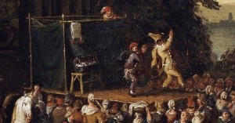
La tradizione della Commedia dell’Arte

Slide 33
Origini
1545, anno del primo documento ufficiale riguardante la formazione di una compagnia teatrale professionale.
Si tratta di un documento notarile, firmato a Padova, mediante il quale Ser Mafio formalizza l’unione di un gruppo di persone che intendono vivere e lavorare insieme per vendere la loro opera di attori, fino alla data di scadenza del contratto. La denominazione del gruppo sarà Fraternal Compagnia, le uniche spese previste sono l’acquisto di un carro e di un cavallo.

Slide 34
Commedia dell’Arte è definizione successiva, attribuita nel Settecento a questa pratica/genere teatrale
Il significato è quasi certamente quello di teatro (commedia) del mestiere (dell’arte), cioè teatro professionistico.

Slide 35
Sul palco cominciano a lavorare assiduamente anche le donne, per due motivi:
innanzitutto si segue una logica economica che richiede a tutti i membri della famiglia girovaga di lavorare e guadagnare
in secondo luogo ci si accorge ben presto del successo riscosso dalla specificità recitativa e dalla presenza scenica delle attrici

Slide 36
Le tecniche
I comici utilizzano diversi codici (ballo, canto..), e ricorrono alle maschere, ma il loro strumentario tecnico peculiare è la recitazione all’improvvisa contrapposta alla drammaturgia premeditata (letterata).
Gli attori non creano le battute in maniera estemporanea, piuttosto l’improvvisazione è frutto di una sofisticata tecnica di montaggio.
Ogni attore conosce dei frammenti verbali, gestuali, mimici del proprio ruolo e in scena si preoccupa di riordinarli seguendo il canovaccio, ovvero una/due pagine che riassumono la trama ed indicano entrate e uscite degli attori.
Esistono le prove, durante le quali i comici si mettono d’accordo su come montare i pezzi e su quali scenette inserire.
Ogni compagnia ha solitamente una raccolta di canovacci, scritti dagli attori stessi o da poeti di compagnia pagati per scriverli.
I gruppi hanno generalmente un repertorio di 10-15 commedie e nelle varie piazze ogni sera cambiano spettacolo in rapporto al pubblico.

Slide 37
I ruoli
Ciascun comico si specializza in un ruolo fisso (identificazione con l’attore), imparando a memoria scenette, trovate, battute, gesti, lazzi, annotandoli tutti sul proprio zibaldone.
Gli appunti vengono poi passati al successore nello stesso ruolo (prassi comune voleva che il figlio ereditasse lo stesso ruolo del padre).
Maschere e plurilinguismo.
I ruoli sono circa 12-14 in ogni compagnia, i giovani invecchiando cambiano ruolo e passano ad un ruolo con maschera.
Ogni gruppo di comici solitamente ha: 2 o 4 innamorati (giovani, belli, senza maschera, raffinati, usano una lingua letteraria), 2 vecchi (ruoli con maschera, lingua dialettale. Es. Pantalone e il Dottore), 2 servi (detti zanni, uno intelligente e uno stolto), 1 servetta (solitamente innamorata dello zanni e corteggiata dai vecchi).

Slide 38
Notevoli abilità tecniche dei migliori attori e delle migliori compagnie
Capacità di interpretare anche commedie letterate, tragedie e pastorali
Cultura drammaturgica estesa e interventi contro le censure della pratica teatrale
Compagnia dei Gelosi (1568-1604) condotta da Francesco e Isabella Andreini
Tristano Martinelli (Arlecchino)
Nicolò Barbieri
Flaminio Scala

Slide 39
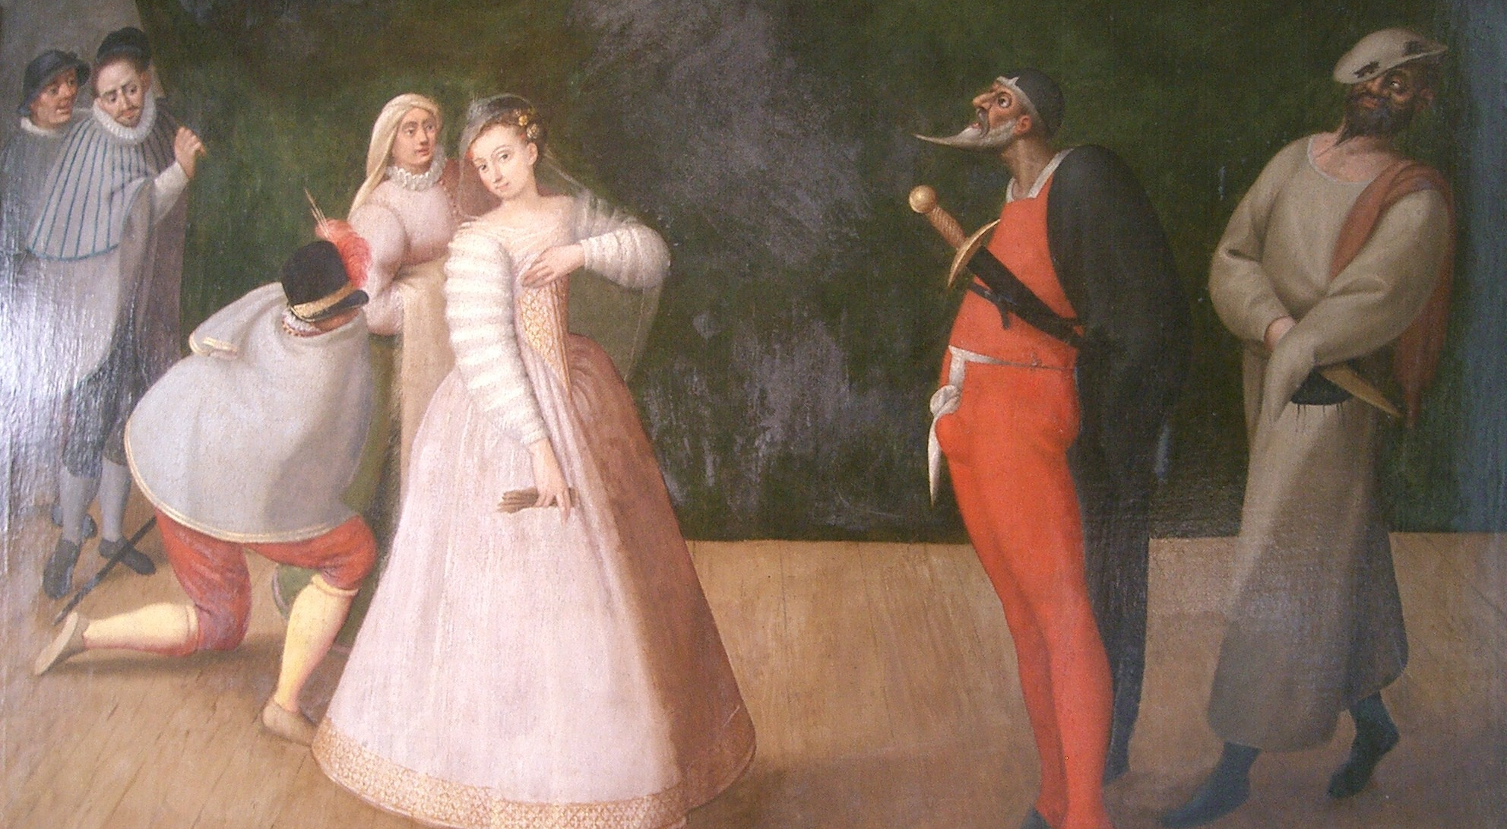
La compagnia dei Gelosi in un dipinto di Hieronymus Francken I, 1590 circa. Parigi, Museo Carnavalet

Slide 40
Flaminio Scala
Nato nel 1547 o forse nel 1552, morto nel 1624, fu attore di professione nelle più apprezzate compagnie italiane di fine ’500 e inizio ’600.
Dotato di straordinaria competenza drammaturgica, oltre a recitare ordiva le sceneggiature comiche e tragiche sulle quali gli altri attori della compagnia intrecciavano, ciascuno secondo il proprio personaggio, le parole e le azioni appropriate.
Nel 1611 Scala pubblicò Il teatro delle favole rappresentative, un libro nel quale l’attore-autore raccoglieva i canovacci delle sue opere, gli «scenari», ossia l’essenziale della sua drammaturgia. Confidava che potessero essere divertenti anche alla lettura, così come lo erano le commedie scritte per intero, anche se prive della vita che dava loro la recitazione.
L’opera costituisce un monumento della Commedia dell’Arte: è la sola raccolta di scenari pubblicata a stampa, ed è anche la sola, considerando l’insieme delle raccolte manoscritte, che proviene sicuramente dall’ambiente delle compagnie dei professionisti.

Slide 41
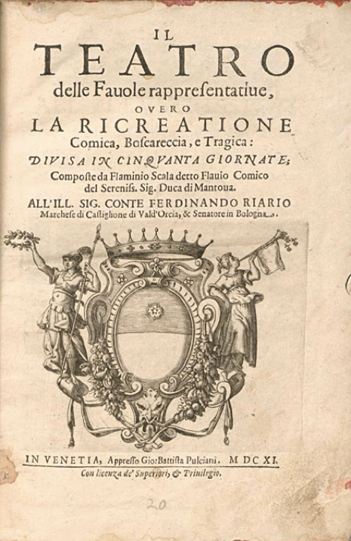

Slide 42
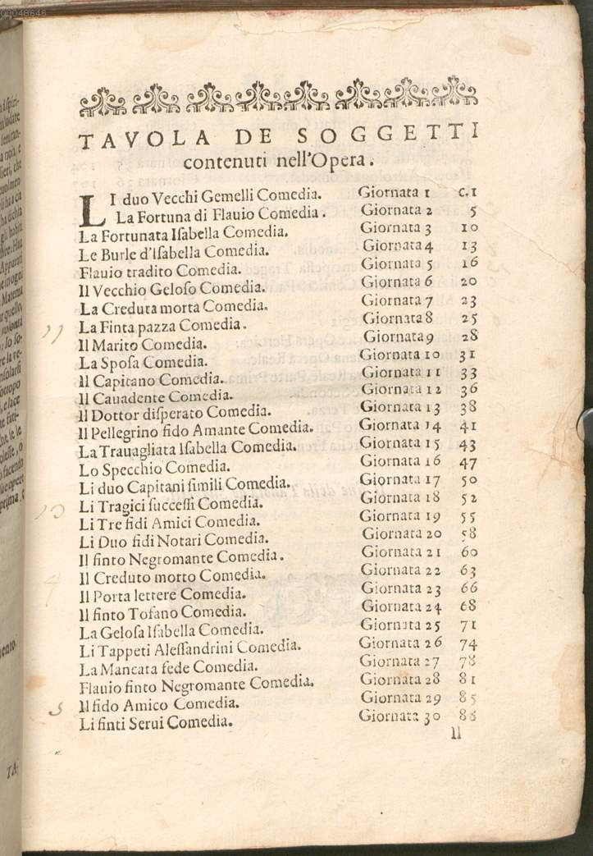

Slide 43
Andrea Perrucci
Dell'arte rappresentativa, premeditata e all'improvviso, 1699
Opera di riflessione teorica sulla rappresentazione teatrale e sui metodi di lavoro della commedia dell’Arte
il trattato costituisce un colto bilancio della tradizione dei due versanti teatrali ma si caratterizza anche per l’intento prescrittivo rispetto all’improvvisa:
«Io però se prendo a dar norma d'arte rappresentativa, mi protesto di quella voler scrivere, che chiamò Tullio: “Imitatio vitae, speculum consuetudinis, imago veritatis”; e che serva ad morum salubrem expurgationem, come autenticò lo Stagirita, che vaglia ad erudire le menti, a far detestare i vizii, & ad abbracciare le virtù, con portare sulle scene, gli esempi dell'enormità punite, e dell'azioni gloriose premiate».

Slide 44
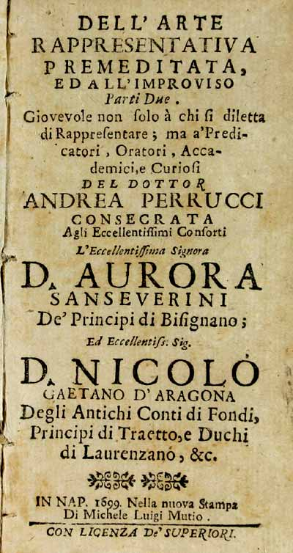

Slide 45
La mescolanza dei generi
Il pastor fido (1590), tragicommedia di Giovan Battista Guarini, precursore della contaminatio secentesca tra generi drammatici
Proliferazione di denominazione dei generi

Slide 46
Il dramma per musica
Passaggio dalla polifonia alla monodia consente concentrazione sul senso poetico e sugli “affetti” espressi dalla parola recitata
fiorentina Camerata de’ Bardi (Vincenzo Galilei) sperimentazione cinquecentesca sul recitar cantando, sulle possibilità drammaturgiche del canto
Combinazione tra esigenze sceniche, canto e musica, poesia drammatica
Specializzazione dei Libretti

Slide 47
Capitali dell’opera in musica nel Seicento:
Firenze, Venezia, Mantova, Roma, Napoli
Ripresa di temi mitologici e storici
Straordinario sviluppo delle macchine di scena

Slide 48
Si considera primo melodramma compiutamente rappresentato (a Firenze, 1598) la Dafne (1598) di Ottavio Rinuccini, autore anche dell’Euridice (1600), musicata da Iacopo Peri.
A Mantova si ricordano le rappresentazioni dell’Orfeo (1607), libretto di Alessandro Striggio musicato da Claudio Monteverdi, e la rappresentazione dell’Arianna (1608) di Rinuccini, sempre musicata da Monteverdi.
Nelle scene di Venezia, va menzionato il melodramma di Busenello L’incoronazione di Poppea (1642), musiche di Monteverdi, prima opera in musica di argomento storico
Un evento centrale nella storia del teatro del Seicento è la rappresentazione dell’Andromeda di Benedetto Ferrari nel 1637:
L’evento si ricorda anche perché per la prima volta si inaugurava al San Cassian di Venezia il primo teatro pubblico a pagamento.

Slide 49
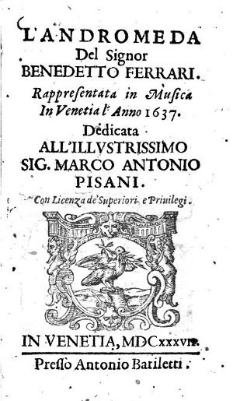

Slide 50
La commedia
Persistenza della commedia letterata che mantiene spazi d’autonomia rispetto alla commistione dei generi
Rilevo dei testi di carattere filosofico e improntati a fini moralistici
Influenza del teatro spagnolo
Giovan Battista della Porta (1535-1615 Napoli)

Slide 51
La tragedia
Opere di spessore teatrale non sempre eccelso, legate alla politica e alla “ragion di stato”
Federico della Valle, Ester (1627), Iudit (1627),
La Reina di Scozia 1628
Carlo de’ Dottori, Aristodemo (1657)

